Slide 1
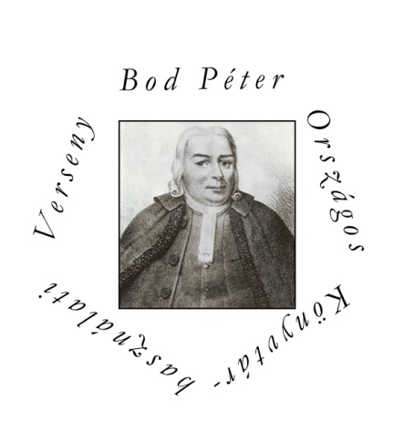
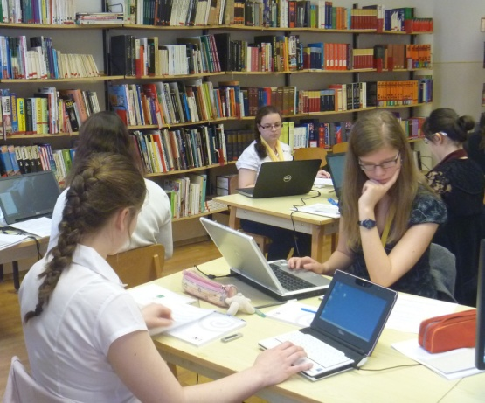
Pedagógiai Könyvtár és Múzeum Bod Péter Országos Könyvtárhasználati Verseny __________________________________________________________________________________________________________
Bod Péter Országos Könyvtárhasználati Verseny 2015/2016. tanév
2016. január 11.
Tolnai József
ügyvivő szakértő, országos versenyszervező

Slide 2
Pedagógiai Könyvtár és Múzeum Bod Péter Országos Könyvtárhasználati Verseny http://www.opkm.hu/Bod_verseny __________________________________________________________________________________________________________
A verseny meghirdetője
Oktatáskutató és Fejlesztő Intézet Pedagógiai Könyvtár és Múzeum (OFI PKM) – az Emberi Erőforrások Minisztériuma (EMMI) támogatásával.
A verseny célja
A tehetséggondozás, a tanulók információs műveltségének és azon belül is könyvtárhasználati eszköztudásuk, szövegértésük, logikus gondolkodásuk és kreativitásuk fejlesztése. Mindemellett célja az önálló tanuláshoz szükséges kompetenciák fejlesztése, az iskolai tanulási folyamat során részekre bontott ismeretelemeket egységbe foglaló, szintetizáló, az információs műveltséget és a forráshasználati képességeket mozgósító tudás mérése, értékelése.
A verseny kategóriái korcsoportok szerint
kategória: 7-8. évfolyamos tanulók; II. kategória: 9-10. évfolyamos tanulók
A verseny témája
„…olyan gyönyörű, olyan tökéletes a népzene.” - 135 évvel ezelőtt született Bartók Béla
A jelentkezés és a részvétel feltételei
A Bod Péter Országos Könyvtárhasználati Verseny magyar nyelvű egyéni verseny, bármely magyarországi iskola 7-10. évfolyamos tanterv szerint tanuló diákja nevezhet.

Slide 3
Pedagógiai Könyvtár és Múzeum Bod Péter Országos Könyvtárhasználati Verseny http://www.opkm.hu/Bod_verseny __________________________________________________________________________________________________________
1. Iskolai forduló
A köznevelési intézmények könyvtárosai, könyvtárostanárai, magyartanárai helyi verseny, bármilyen megmérettetés vagy ezek hiányában legalább dokumentálható felkészítés nélkül nem nevezhetnek tanulókat a megyei, illetve fővárosi versenyekre.
Időpontját és helyszínét a köznevelési intézmények határozzák meg (időtartam: a kiírás megjelenésétől február 12-ig).
Az iskolai versenyre a döntőhöz hasonló komplex (írásbeli és szóbeli) versenyt javaslunk.
A megyei/fővárosi versenyre történő nevezés módja és határideje
A nevezés jelentkezési lappal és az iskolai felkészítés/verseny beszámolójával történik (letölthető a verseny internetes oldaláról), a honlapon megjelenő megyei, illetve budapesti versenyszervezők felé.
A megyei/fővárosi versenyre a nevezés határideje várhatóan: 2016. február 12. (péntek)

Slide 4
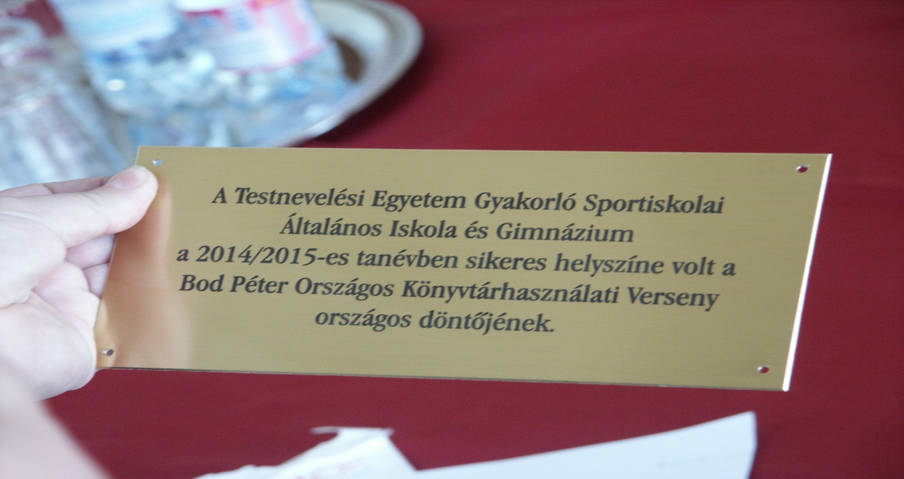
Pedagógiai Könyvtár és Múzeum Bod Péter Országos Könyvtárhasználati Verseny http://www.opkm.hu/Bod_verseny __________________________________________________________________________________________________________
2. forduló: megyei/fővárosi forduló
időpontja: 2016. március 7. (hétfő)
helyszínét a megyei/fővárosi szervezők határozzák meg, a tanulók írásban adnak számot a tudásukról (egy központi feladatlapot töltenek ki, a II. kategória emellett egy rövid esszét is ír, adott cím alapján). E fordulóban a tanulók elméleti tudását mérjük fel, ezen a szinten nincs szükség könyvek és internet használatára.
3. forduló: országos forduló
időpontja: 2016. április 25-26. (hétfő-kedd)
helyszíne: OFI Országos Pedagógiai Könyvtár és Múzeum, a tanulók komplex (írásbeli és szóbeli) feladatokat oldanak meg.

Slide 5
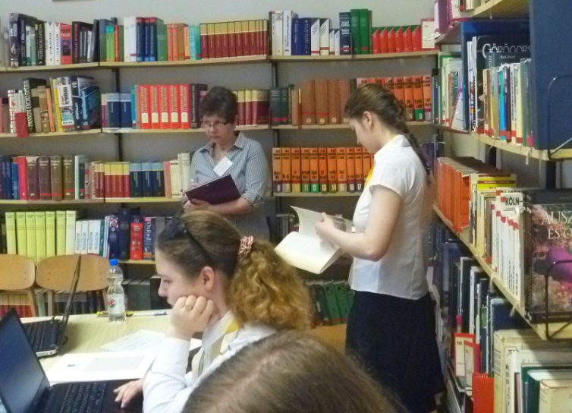
Pedagógiai Könyvtár és Múzeum Bod Péter Országos Könyvtárhasználati Verseny http://www.opkm.hu/Bod_verseny __________________________________________________________________________________________________________
Hivatalos Bod Péter Könyvtárhasználati Versenyt Budapesten kerületi szinten nem rendezünk!
A köznevelési intézmény dönt a továbbjutókról – maximum 2 fő kategóriánként –, és biztosítja ezzel számukra a megyei/budapesti fordulóba történő nevezés jogát.
Az országos döntőbe jutás feltétele az írásbeli versenyen országosan elért kategóriánkénti 1-12. helyezés.
Az eredmények közzétételének módja
Az Oktatáskutató és Fejlesztő Intézet Pedagógiai Könyvtár és Múzeum honlapján (http://www.opkm.hu/Bod_verseny) és a szaksajtóban.
Díjazás
- A kategóriánkénti első három helyezett kiemelt könyvjutalmat kap.
- Valamennyi döntőbe jutott diák és felkészítője oklevelet és könyvjutalmat kap, és részt vehetnek a döntő kétnapos programjain.
- Lehetőség van különdíj kiosztására is − a zsűri javaslata alapján.

Slide 6
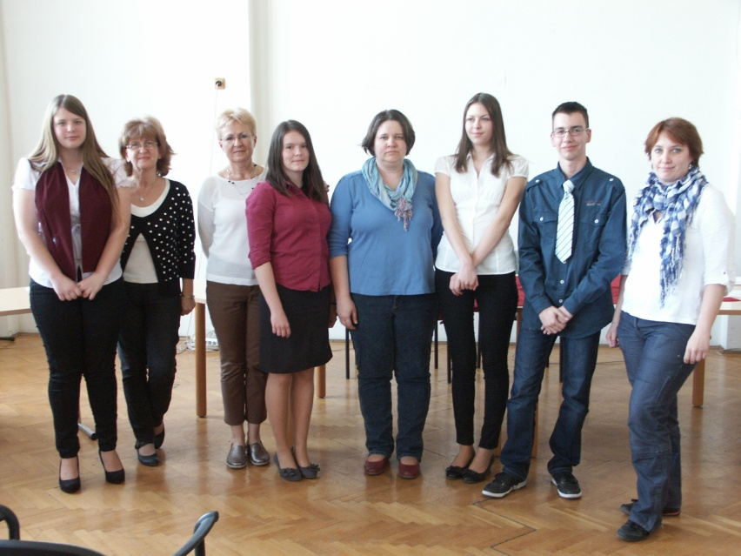
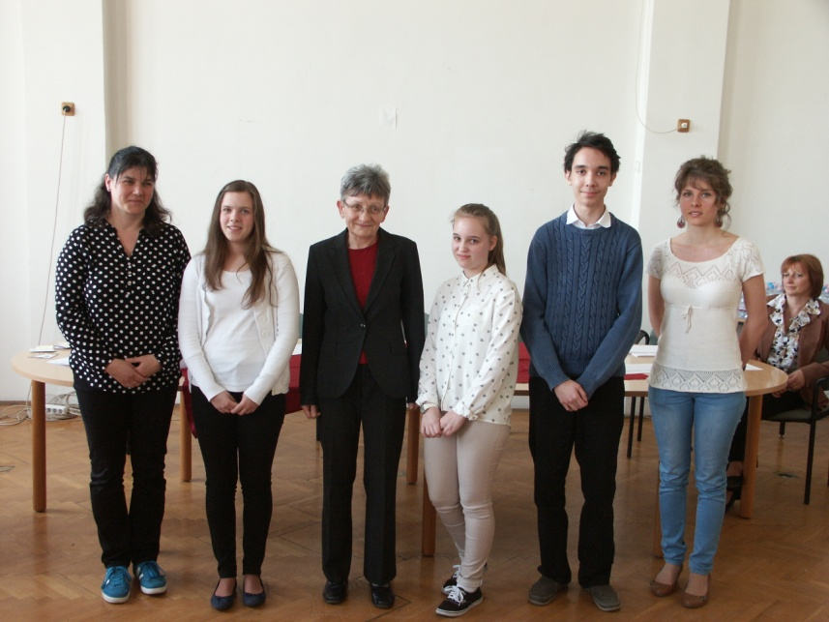
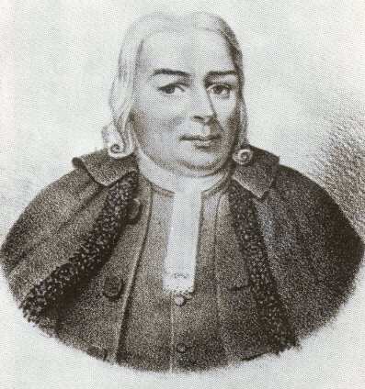
Pedagógiai Könyvtár és Múzeum Bod Péter Országos Könyvtárhasználati Verseny http://www.opkm.hu/Bod_verseny __________________________________________________________________________________________________________
Jó felkészülést, sikeres versenyzést kívánunk!
http://www.opkm.hu/Bod_verseny
tolnai.jozsef@ofi.hu
323-5512/
30-823-7564

